Slide 1
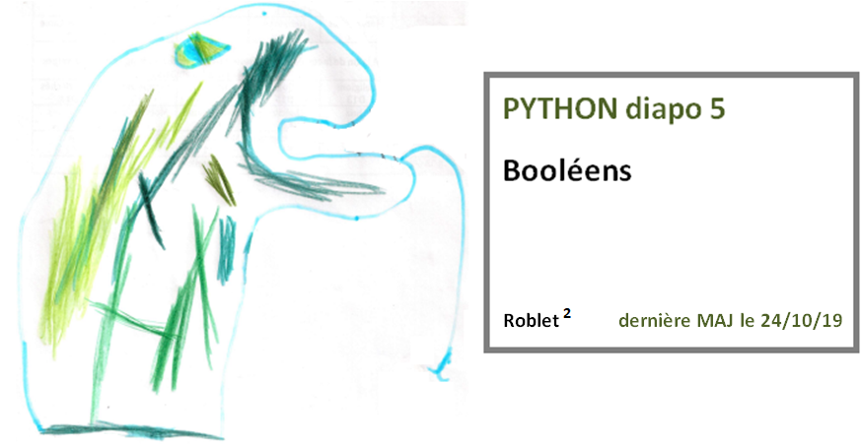

Slide 2
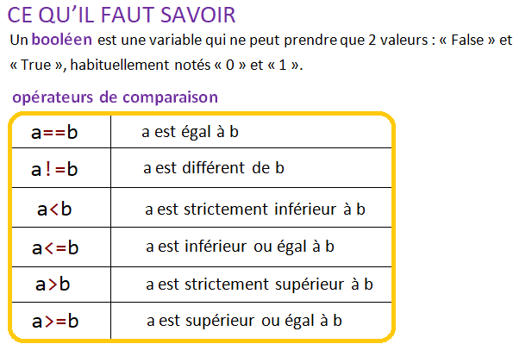
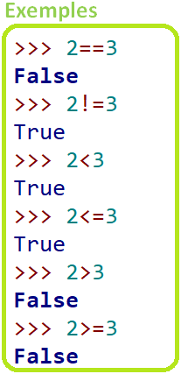
Diapo 5 « Booléens »

Slide 3
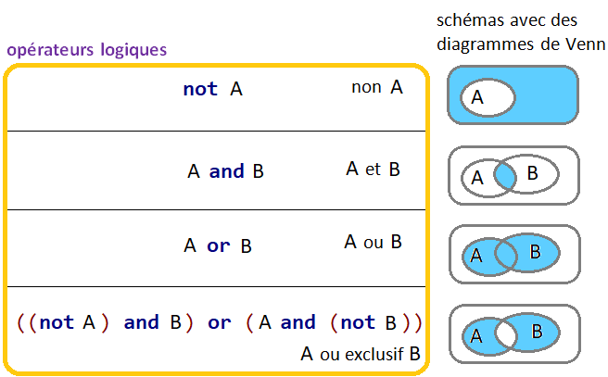
Diapo 5 « Booléens »

Slide 4
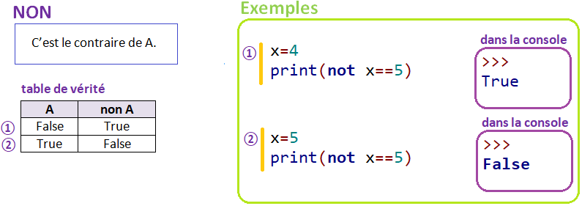
Diapo 5 « Booléens »

Slide 5
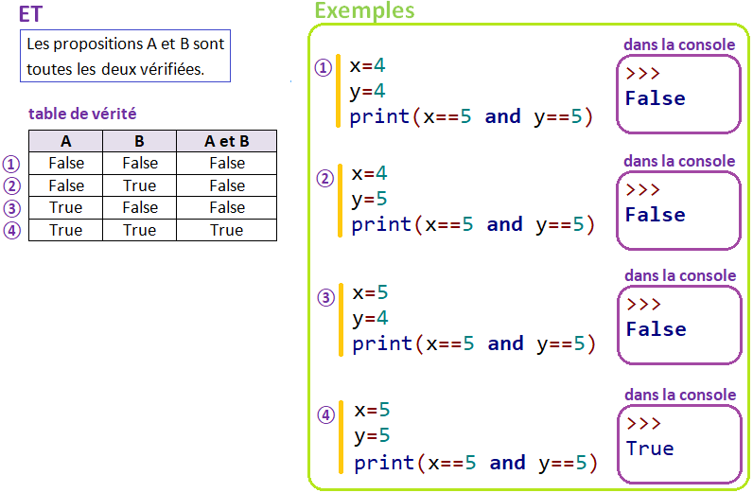
Diapo 5 « Booléens »

Slide 6
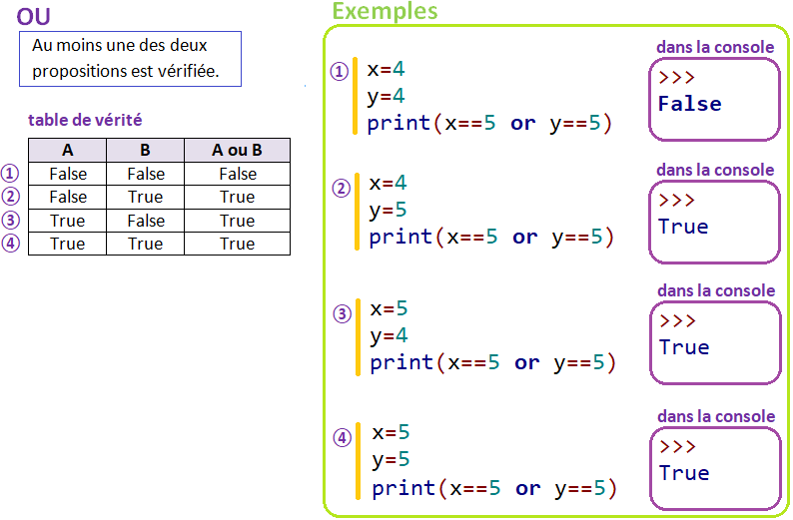
Diapo 5 « Booléens »

Slide 7
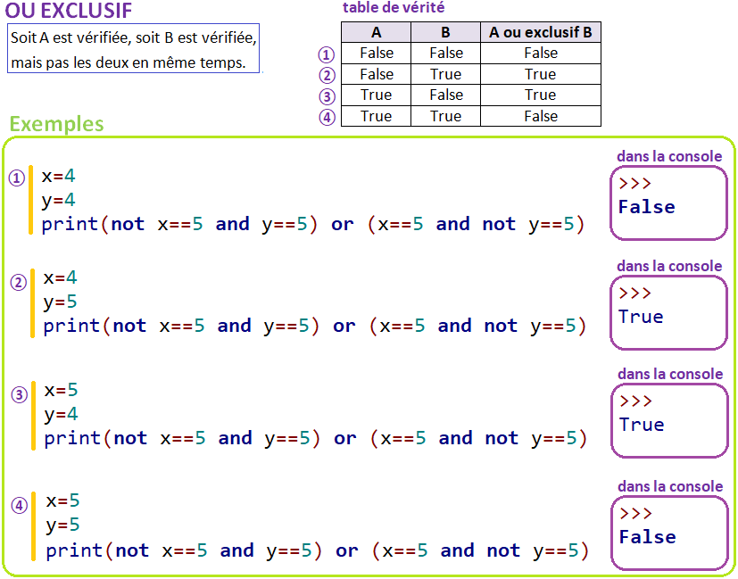
Diapo 5 « Booléens »

Slide 8
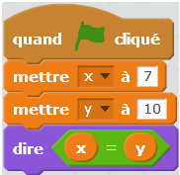
Diapo 5 « Booléens »

Slide 9
Diapo 5 « Booléens »

Slide 10
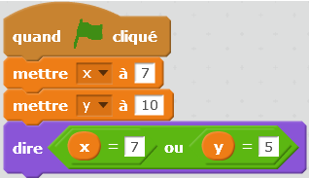
Diapo 5 « Booléens »

Slide 11
Diapo 5 « Booléens »

Slide 12
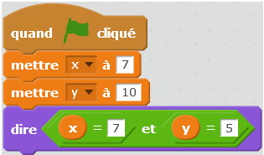
Diapo 5 « Booléens »

Slide 13
Diapo 5 « Booléens »

Slide 14
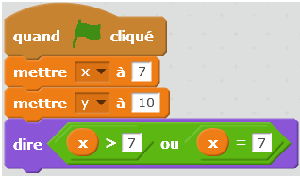
Diapo 5 « Booléens »

Slide 15
Diapo 5 « Booléens »

Slide 16
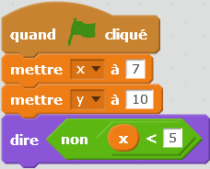
Diapo 5 « Booléens »

Slide 17
Diapo 5 « Booléens »

Slide 18
Diapo 5 « Booléens »

Slide 19
Diapo 5 « Booléens »

